Slide 1



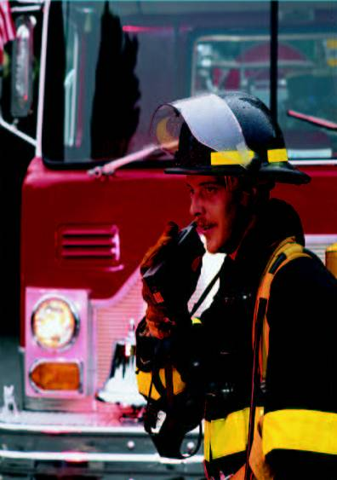


Fédération Syndicale Européenne des Services Publics
(FSESP – EPSU)
UFSE-CGT, Conseil national
22/10/19
http://www.epsu.org
#EPSUnions

Slide 2
EPSU, c’est:
Une des 10 fédérations de la CES, région européenne de l’ISP – Internationale des Services Publics
+ de 270 syndicats, 8 millions de membres, 47 pays
68 % des membres sont des femmes
Syndicat de mobilisation et de négociation (partenaire social européen)
4 secteurs (comités permanents):
Santé et services sociaux
Collectivités territoriales & régionales
Administrations des gouvernements centraux & de l’UE
  Entreprises (gaz, électricité, eau, gestion des déchets)
Comite Egalité femmes/hommes
Réseau des jeunes, réseau des services pénitentiaires, réseau Eucare (migration)
Politiquement et économiquement indépendante

Slide 3
Les syndicats français affiliés : environ 204000 membres
pour la CFDT
⬥ CFDT Interco
⬥ CFDT Santé Sociaux
⬥ CFDT FGTE
pour la CGT
⬥ UFSE CGT
⬥ CGT Santé et Action Sociale
⬥ CGT Services Publics
⬥ FNME CGT
pour FO
⬥ FO FGF
⬥ FNEM FO
⬥ FO Services Publics et de Santé
UNSA Fonctionnaires

Slide 4
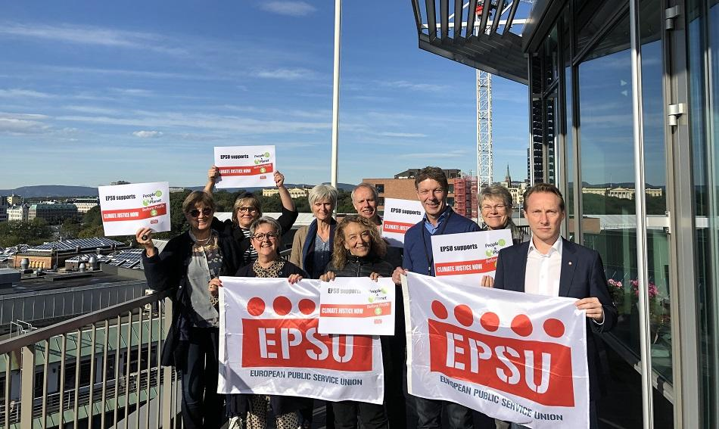
10ème Congrès de Dublin, juin 2019
Un avenir pour tou-te-s
Programme d’action 2019-24
Nouvelle équipe présidentielle, parité femmes/hommes et équilibre géographique – F. Geng, CGT Santé vice-pdte
Avenir des services publics, du travail et des syndicats doivent former le centre d’une Europe où les personnes et l’environnement sont à l’abri de toute forme d’exploitation et où le bien-être passe avant les profits
Motions des affiliés – jeunes, contre le racisme, pour les migrants, Palestine…

Slide 5
Services publics de qualité pour tous
et toutes
Financement public/impôt, Organisation,
Création d’emplois
Services publics
de qualité accessibles
à tous
et toutes
Égalité,
Cohésion,
Inclusion
Sociale
Transition écologique
Transparence,
participation
des syndicats
et usagers
Salaires,
Compétences,
Conditions
de travail
Droits syndicaux
Notes:
Investissement public et redistribution des richesses par une fiscalité progressive – dette des entreprises 19tn €
Remettre la démocratie au centre du fonctionnement européen (gouvernance économique, etc.). Importance du dialogue social à tous les niveaux de décision
Valoriser les services publics et remettre au cœur de la politique européenne les valeurs européennes de solidarité et d’intérêt général
Fonctionnaire-citoyen et non pas sujet : droits syndicaux
Stopper la libéralisation, promouvoir coopération publique/publique ! Ex. ICE droit à l’eau
Réelle régulation financière
Activer le Socle Social europeen

Slide 6
La politique européenne et les services publics
Objectifs sociaux dès le traité de Rome
Les 4 libertés (capitaux, services, marchandises, personnes)
Libéralisation des industries de « réseau »
Les services publics : « dérogation » aux règles de la concurrence et « fragmentation » SIG, SEIG, SSIG
Politique macroéconomique: austérité, administration réduite, fiscalité faible ou en tout cas régressive
Marché, profits prédominent, concurrence «loyale» dans les faits dumping social et fiscal
Inégalités au sein et entre les Etats membres se réduisaient avant 2008 pour de nouveau s’agrandir suite au crash financier
Socle Européen des Droits Sociaux (2017), Charte des droits fondamentaux y compris droit à une bonne administration, droits syndicaux, et protocole des SIG
Notes:
préambule du traité de Rome (1957) affirme ainsi que l’un des objectifs de la Communauté économique européenne (CEE, future UE) est de permettre « l’amélioration constante des conditions de vie et d’emploi » de la population, ainsi que « de réduire l’écart [en matière de développement] entre les différentes régions et le retard des moins favorisés ».

Slide 7


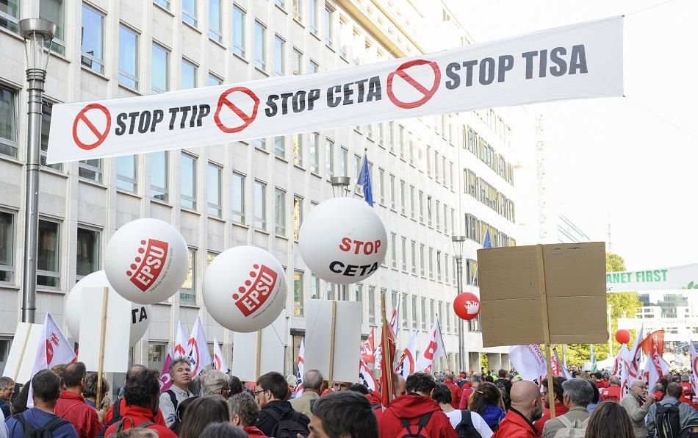




Campagnes d’EPSU

Slide 8



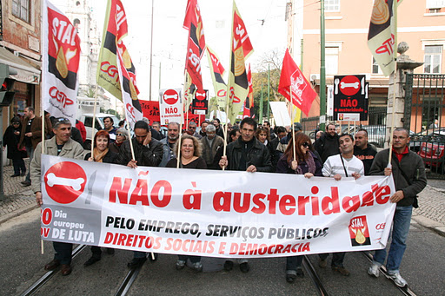
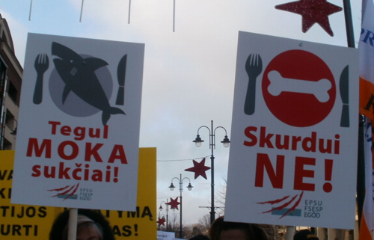
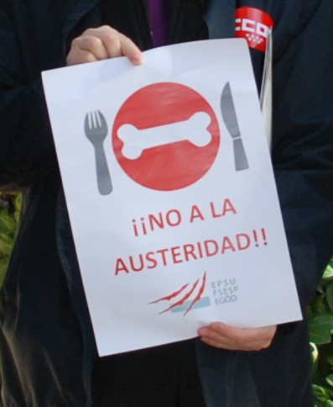
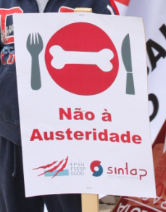

Notes:
Comparaison internationale, difficultés méthodologiques — les modes de gestion et les périmètres varient d’un pays à l’autre
effectifs : la France se situe parmi les pays où la proportion de l’emploi public dans la population comme dans l’emploi total est élevée. Mais sans excès : son taux d’administration de 90 emplois publics pour 1 000 habitants la place dans la moyenne haute, devant le Royaume-Uni et les États-Unis, mais bien en deçà des pays scandinaves.
examiner la question non par le seul versant des effectifs mais aussi par le volume des dépenses publiques.
En matière de prestations monétaires, la France est parmi les pays qui dépensent le plus en proportion de son PIB, résultat d’un choix politique en faveur d’une forte socialisation des risques.
En revanche, pour les dépenses de fonctionnement - les dépenses directes de personnel, de consommation intermédiaires et les transferts en nature (achats de biens et services marchands pour le compte de la population), l’écart avec nos voisins se resserre : la France a moins recours à l’externalisation, les salaires sont dans la moyenne, voire moyenne basse.

Slide 9

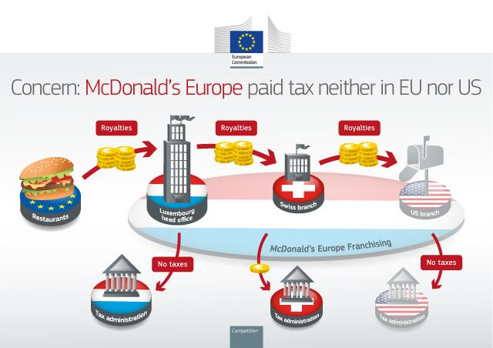

Justice fiscale :
Cas de McDonald’s

Slide 10
Directives européennes contre la fraude et évasion fiscales grâce à la mobilisation syndicale et ONG adoptées ou en cours de discussions au Conseil mais effectifs administrations fiscales en baisse 2008-18

Slide 11
Réseau EPSU Prison- Revendications
Emprisonnement: sanction de dernier recours - Action contre la surpopulation carcérale, 2008
Déclarations contre l’austérité adressées aux ministres de la justice, Du sel sur une plaie ouverte
Application des Règles pénitentiaires européennes - Conseil de l'Europe
réduire la population carcérale, notamment, en réduisant la détention préventive et par des libérations conditionnelles mieux préparées;
respect des droits syndicaux et dialogue social - articles 152-155 du Traité sur l’UE, Charte européenne des droits fondamentaux, convention 151 de l'OIT et Règles pénitentiaires européennes qui préconisent la consultation du personnel et détenus;
Formation : élaboration de principes communs
Application des normes sociales européennes relatives à la santé et la sécurité
coopération entre les inspecteurs des prisons et OS afin de prendre en compte les conditions de travail du personnel et son milieu de travail;
davantage de ressources pour tous les services publics en contact avec les détenus afin d'assurer leur réinsertion, la sécurité du personnel et de la société en général;
tirer parti des bonnes pratiques en Europe, en collaboration avec les syndicats et le personnel pénitentiaire dont l'expertise est souvent ignorée.
Intégrer les revendications dans le dialogue social sectoriel européen
Contre la privatisation des prisons

Slide 12

Réseau EPSU prisons
Etude EPSU, 2018 Qualité de l’emploi
2018: légère baisse globale du taux d’incarcération mais très fortes disparités entre les pays et entre les prisons d’un même pays. nombre de personnes incarcérées rapporté à la population varie de 51,1 pour 100 000 en Finlande, 98.3 en France à 234,9 pour 100 000 en Lituanie.
proportion de personnes incarcérées est la plus basse dans les pays nordiques et la plus élevée dans les pays d’Europe centrale et orientale, exception du RU qui compte le grand nombre de détenus avec près de 94 000 personnes.
Face aux politiques d’austérité généralisées, les moyens (supplémentaires) font défaut pour permettre aux agents pénitentiaires de répondre à une complexité grandissante
Les tendances communes semblent indiquer qu’en Europe, la politique de criminalité et de justice se centre progressivement sur la sanction, plutôt que sur la réhabilitation.
Etablissements pénitentiaires privés, pires que dans le public– renationalisation prison Birmingham suite à des émeutes
Violence en augmentation, RU, Espagne, France
Coopération avec ETUI
Prochaine réunion 6 décembre, Bruxelles,
expo photo de la prison de Melun

Slide 13


EuCare reseau des travailleurs pour l’accueil des migrants, 2018
Notes:
Ensuring the perspective of workers that deliver rescue, medical services, police, reception (translation/ interpretation) and further to the integration in the labour market, finding homes etc.

Slide 14
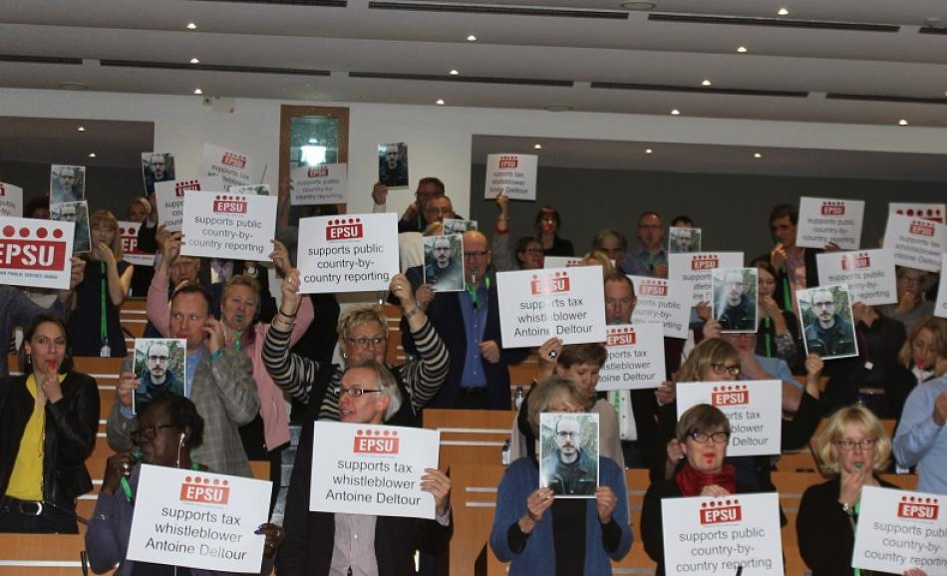

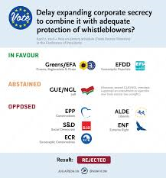

Lanceurs d’alerte luxleaks, dieselgate, directive secret d’ affaire
Notes:
whistleblower protections across Europe vary from country to country, some offer good protection in cooperation with trade unions, others more limited, some countries have no protection at all
Ex: Ireland has a good legislation with a strong TU role , while others, such as Cyprus, have practically none. But momemtum, 16 EU member states have specific laws or provisions, and 10 of those adopted their laws or in the past 5 years. Three other countries have at least partial legal protections for whistleblowers.
But novelty is no guarantee of quality: case of Poland, legislative provisions included in a Draft Law on Transparency in Public Life purporting to protect “whistleblowers” caused consternation among many civil society groups. The draft posed a threat to anyone coming forward to report a potential crime to the Polish Prosecutor as the “protection” afforded could be removed arbitrarily at any point by the Prosecutor without any independent legal recourse for the whistleblower. It was in effect a witness control provision rather than effective witness protection, let alone whistleblower protection. The risk to the rule of law in such circumstances is high.
Soft law- CoE, OECD recommendations, ILO
No legal protection for cross-border cases of WB
Protection mechanisms built into EU law in certain areas: audit and money laundering rules, trade secrets, market abuse, financial services.
Austerity, attacks against trade union rights including to information and consultation on matters of direct concern to workers – more cases of whistleblowers?
Expansion of business rights – trade secrets, treaties

Slide 15
le dialogue social dans les services publics
Dialogue social interprofessionnel (CES, Business Europe, CEEP, UEAPME)
44 Comités européens de dialogue social sectoriel: ¾ des salariés, dont 8 dans le secteur public avec EPSU:
Administrations locales et régionales
Hôpitaux
Electricité
Gaz
Administrations gouvernements centraux – DGAFP parmi les 18 Etats-employeurs au sein d’ EUPAE
Education
poste
Transport urbain

Slide 16
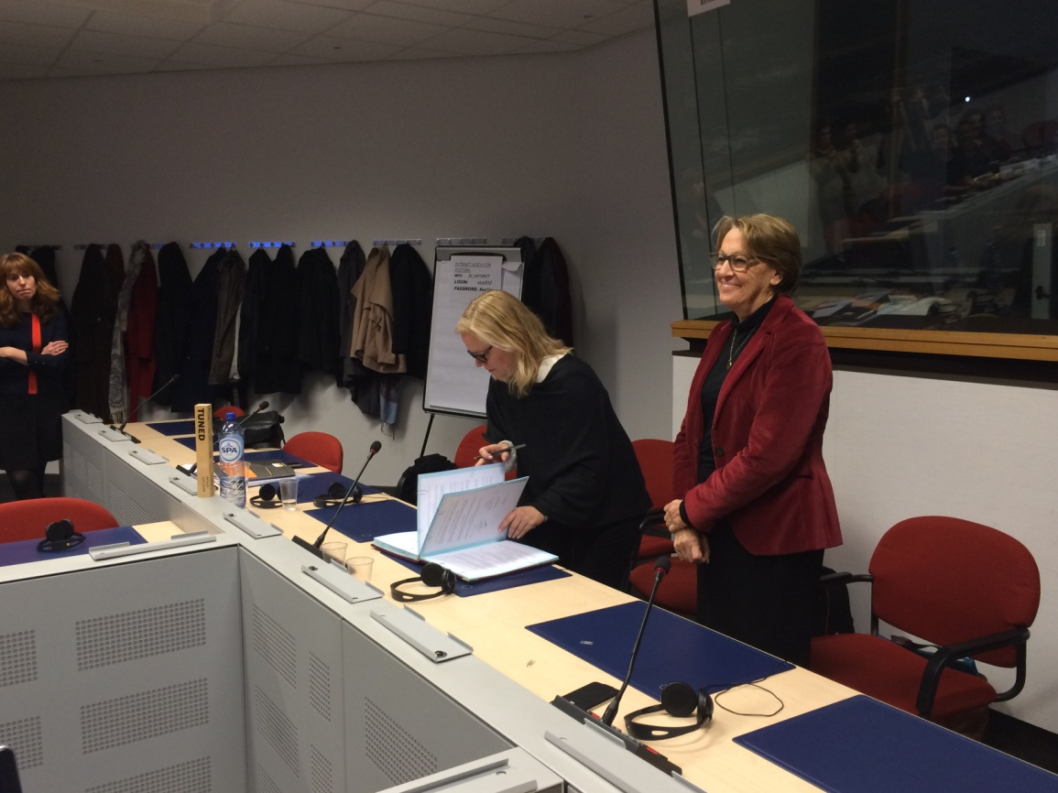
Négocier des accords oui mais contraignants
Ex accord information et consultation Fonction Publique d’Etat
Accord sur droits à l’information et la consultation des agents et leurs délégués syndicaux par ex restructurations, licenciements collectifs, numérisation, santé et sécurité
adopté en 2015 par EPSU/TUNED et EUPAE
Négocier en vue de devenir une directive conformément aux art. 154 et 155 du TFUE.
Protection juridique européenne supplémentaire

Slide 17
Accord Information et consultation
Commission refuse en 2018 de transformer l’accord en projet de directive pour adoption au Conseil VMQ
Décision inédite de la CE
action en justice EPSU Vs Commission – jugement le 24 octobre (T310/18), Appel?
Avenir du dialogue social européen en jeu
Droits syndicaux pour une bonne administration

Slide 18
Autres travaux dialogue social européen dans les administrations centrales
Risques psycho-sociaux et violence, harcèlement
Numérisation et vie pro/perso : lignes d’orientation finalisées, reprennent le droit à la déconnexion – bonne base de travail pour un accord éventuel
Accueil des migrants : échange de bonnes pratiques
Semestre européen
anti-discrimination/égalité
Négociation collective sur les salaires pas encore dans la culture de la fonction publique de l’Etat dans tous les pays
Dialogue social SECTORIEL national et européen remis en cause

Slide 19
Rôle des affiliés
Participer et influer- réunions, campagnes y compris avec les associations, enquêtes, actions ciblant les politiques à l’échelon national, UE et aussi international
Influencer les confédérations et la CES
Relayer auprès des militants
Position commune des OS françaises, collège régional, comité exécutif, comité permanent NEA pour la fonction publique de l’Etat

Slide 20
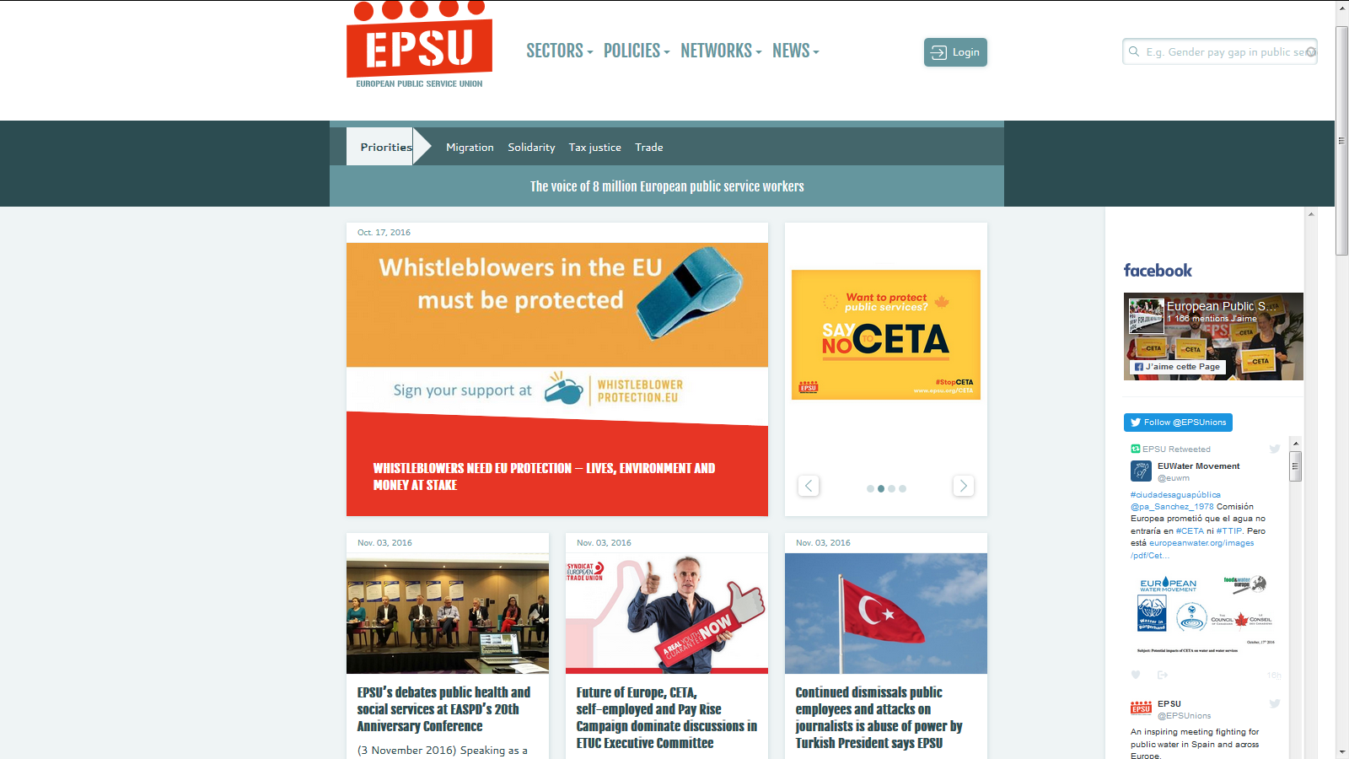

Merci, plus d’informations www.epsu.org

